Slide 1
Муниципальное дошкольное образовательное учреждение детский сад №48 «Дружная семейка»
ПРОГУЛКА

Slide 2
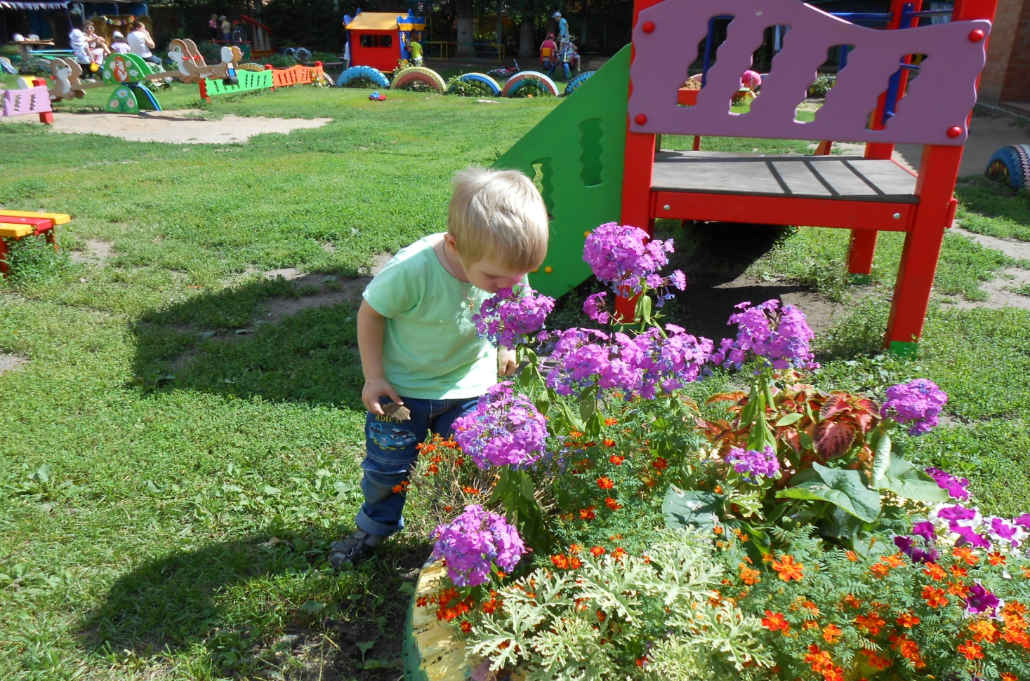
День, проведенный без прогулки, потерян для здоровья. Г.Н.Сперанский

Slide 3
Значение прогулки во всестороннем развитии детей
Физическое развитие
Социально – личностное развитие
Познавательно – речевое развитие
Художественно - эстетическое

Slide 4
Организация прогулки
В режиме дня детского сада предусматриваются две прогулки: в первой половине дня и во второй. Во время прогулки в полной мере должны реализовываться воспитательно-образовательные задачи.
Оздоровление детей.
Физическое развитие.
Развитие самостоятельности.
Расширение кругозора.
Ознакомление с окружающим миром.
Воспитание эстетических чувств, культуры поведения.

Slide 5
При планировании прогулки воспитатель должен учитывать множество разнообразных факторов:
погодные условия,
возраст и контингент детей,
наличие инвентаря и соответствующего оборудования,
предыдущие занятия в группе,
познавательные интересы детей и многое другое.

Slide 6
Разновидности прогулок
Типовая — максимально свободная деятельность детей (максимум атрибутов).
Комбинирование: целевая прогулка и свободная деятельность.
Прогулка – экскурсия - поход.
Тематическая.
Спортивные эстафеты.

Slide 7
Структуру прогулки условно можно представить следующим образом:
наблюдение, рассматривание;
трудовая деятельность детей;
подвижные игры;
дидактические и сюжетно – ролевые игры;
опыты и эксперименты;
спортивные развлечения;
упражнения на развитие мелкой моторики рук;
организация свободной деятельности детей;
индивидуальная работа с детьми (развитие речи, познавательное развитие).

Slide 8
Наблюдение
За живыми объектами
За неживыми объектами
За явлениями окружающей действительности
Индивидуальное
Групповое
Фронтальное
Эпизодическое
Длительное
Обобщающее

Slide 9
Хозяйственно – бытовой труд
На участке
На веранде
На клумбе, в огороде
Индивидуальный
Групповой
Коллективный

Slide 10
Подвижные игры
Малоподвижные
Игры средней подвижности
Игры высокой подвижности
Игры-забавы
Игры - аттракционы
Игры - эстафеты
Бессюжетные игры
Сюжетные игры
Народные игры
Хороводные игры
Спортивные игры

Slide 11
Индивидуальная работа с детьми
Разучивание, закрепление физкультурных упражнений
Заучивание, повторение стихотворений, пословиц, поговорок, чистоговорок
Отработка звукопроизношения
Беседы, упражнения по рекомендации узких специалистов
Закрепление изученного ранее материала

Slide 12
Организация свободной деятельности детей
Самостоятельная деятельность детей на прогулке также нуждается в грамотном руководстве. Необходим постоянный контроль за самостоятельной деятельностью детей. Воспитатель может предложить детям организовать сюжетно - ролевую или подвижную игру, занимательные задания, игрушки или инвентарь для труда и т.д.

Slide 13
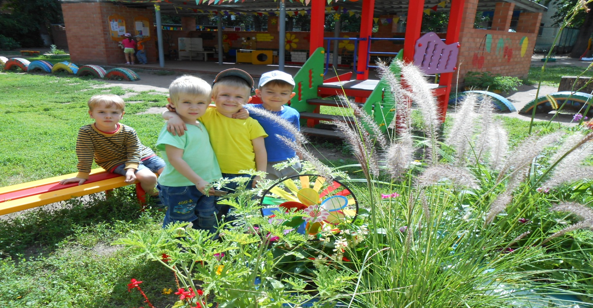
«Высокое мастерство в сочетании с творчеством и фантазией, а главное - любовь к детям, сделают прогулку удивительной и неповторимой».

Slide 14
Презентацию подготовила:
Воспитатель I кв. кат. –
Кабанкина Ирина Владимировна
Тольятти 2015г.

